Slide 1

Porque es más fácil convivir con quien conectas
ISPP-4
Notes:
Encargado:
Texto: Bienvenidos a la segunda presentación de Cohabify. Hemos definido bastantes detalles sobre la aplicación así que vamos a verlos.

Slide 2


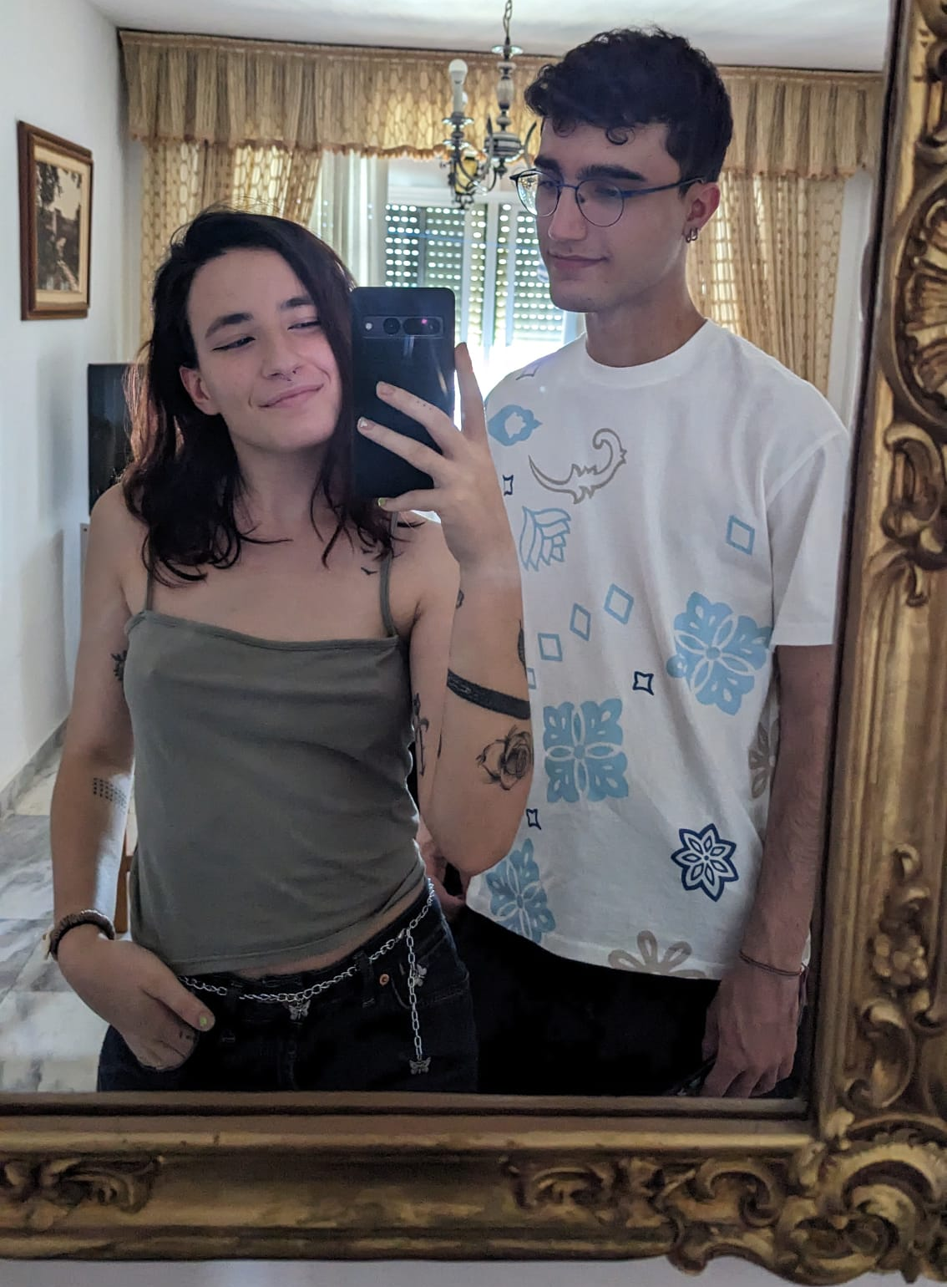



Conectemos un poco
Notes:
Encargado: Dani y Marina
Texto: Cohabify servirá para búsquedas de pisos donde convivir con otras personas. Nos vamos a centrar en cómo los usuarios van a realizar estos procesos y en facilitarlos tanto como sea posible.

Slide 3

Índice
Mercado
Cliente
Nuestro producto
Planificación
Nuestro equipo
Mockups
Notes:
Encargado:
Texto: Vamos a seguir el mismo esquema que en la primera presentación, así que vamos a hablar del mercado, del cliente, de nuestro producto y del equipo.

Slide 4
Índice
Mercado
Cliente
Nuestro producto
Planificación
Nuestro equipo
Mockups
Notes:
Encargado:
Texto: Empecemos por el mercado.

Slide 5

Idea clave del negocio
Cohabify es una plataforma que permite encontrar compañero de piso afines a tus preferencias y publicar habitaciones que necesitan inquilinos.
Enfoque en la Experiencia del Usuario
Notes:
Encargado: Dani
Texto: Cohabify servirá para búsquedas de pisos donde convivir con otras personas. Nos vamos a centrar en cómo los usuarios van a realizar estos procesos y en facilitarlos tanto como sea posible.

Slide 6



Idea clave del negocio
Disponibilidad
Matchmaking
Eficiencia
Notes:
Encargado: DAni
Texto: La idea clave de nuestro negocio se basa en 4 pilares fundamentales:
Afinidad: Cohabify permitirá a los usuarios encontrar compañeros de piso que se alineen con sus preferencias, gustos, y estilos de vida.
Disponibilidad: Los usuarios podrán poner anuncios cuando necesiten, detallando información clave sobre el entorno y expectativas de convivencia.
Eficiencia: Cohabify elimina la necesidad de descubrir personalmente cuáles son los gustos y preferencias de potenciales compañeros.
Matchmaking: Cohabify busca conectar a los usuarios de forma que puedan encontrar lo que necesitan con eficacia y rapidez.
Notas: Se podría resumir más esto si fuera necesario.

Slide 7






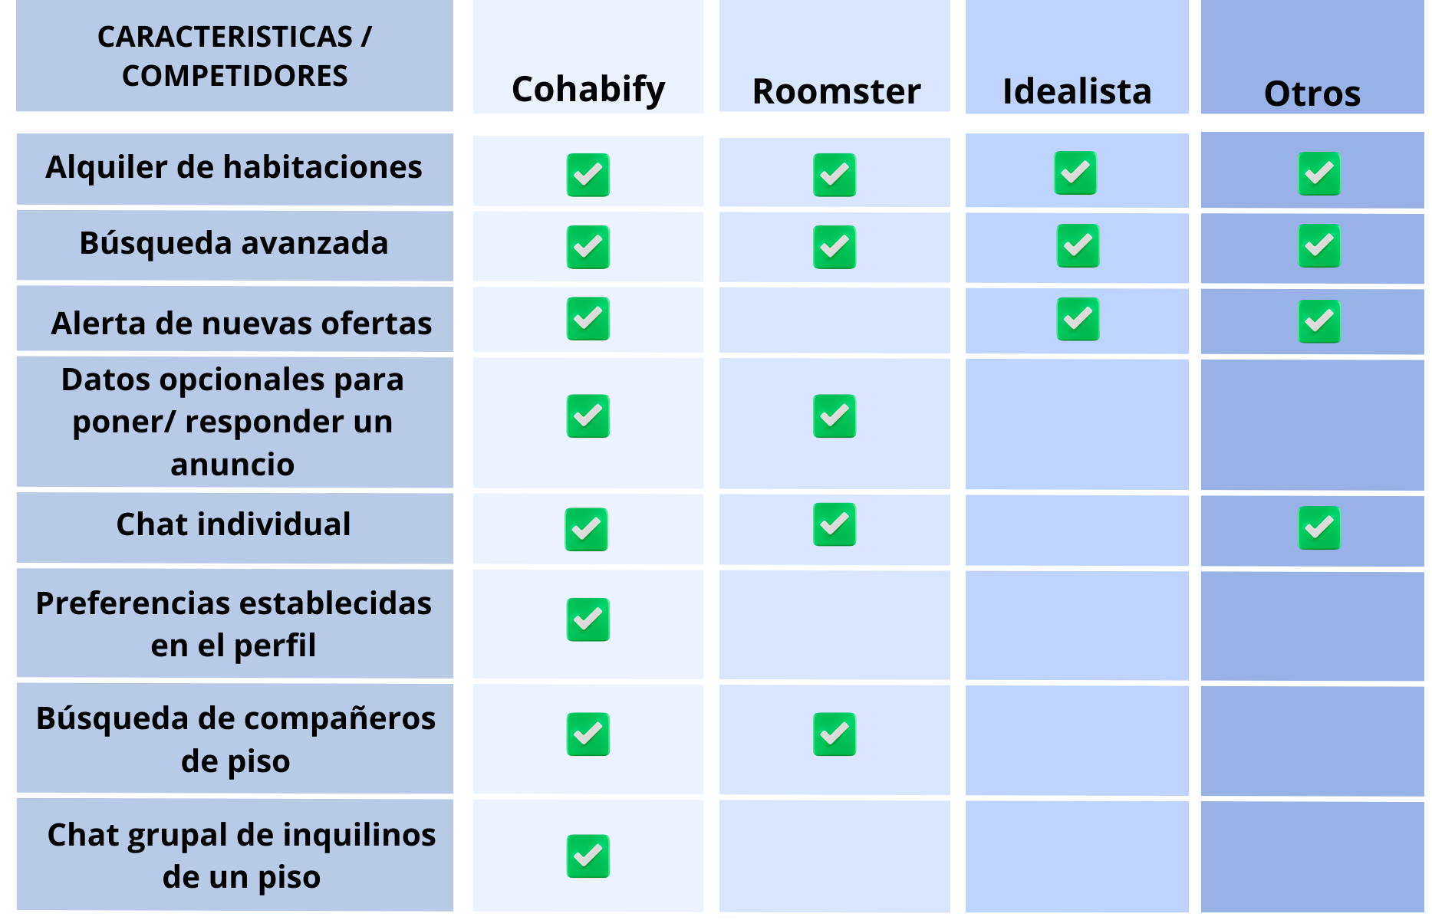

Análisis de competidores
Notes:
Encargado: Marina
Texto: Para hacer el analisis de competidores en profundidad hemos utilizado la herramienta semrush y hemos filtrado los resultados que nos ha dado siendo roomster e idealista los mayores competidores y agrupando el resto como milanuncios, fotocasa, pisos.com, etc

Slide 8
Índice
Mercado
Cliente
Nuestro producto
Planificación
Nuestro equipo
Mockups
Notes:
Encargado:
Texto: El segundo punto será el cliente.

Slide 9

Identificación del cliente
Nuestros usuarios serán nuestros clientes
Notes:
Encargado: MArina
Texto: Nuestros usuarios serán nuestros clientes, ¿que significa esto?

Slide 10





Roles de clientes y usuarios
Buscador
Propietario
Visitante
Inquilino
Notes:
Marina
Texto: Bien podemos identificar estos roles de usuario:
El visitate es aquella perosna que no está registrada y solo puede ver los anuncios publicados
El buscador que es aquella persona que busca una vivienda y alguien con quien compartirla
El inquilino que es aquella persona que ya tiene vivienda pero busca compañeros de pisos
Y el propietario que es la persona que quiere publicar su vivienda
Estos 3 ultimos serian nuestros clientes, principalmente el propietario que ya lo explicaremos más detenidamente en el pricing

Slide 11



Usuarios piloto
Propietarios
Otros
Universitarios
Grupo asignado
Notes:
Dani
Texto: Tenemos estos perfiles de usuarios piloto:
Grupo asignado: grupo de ISPP del turno de tarde asignado para probar nuestra aplicación
Otros: personas que no pertenecen a ninguno de los perfiles anteriores

Slide 12



Gestión de usuarios piloto
División por roles
Feedback
Recompensas
Notes:
Dani
Texto: Para la gestión se va a realizar estos pasos:
Dividir el total de usuarios en grupos que tengan un rol de usuario de los anteriormente mencionados
Recoger feedback de los usuarios piloto a través de encuestas y un correo para cualquier comentario fuera de las encuestas si lo requieren
Daremos 1 año de mensualidad explorador a los estudiantes y 1 año de mensualidad propietario a los propietarios que prueben nuestra aplicación

Slide 13
Índice
Mercado
Cliente
Nuestro producto
Planificación
Nuestro equipo
Mockups
Notes:
Encargado:
Texto: El tercer punto será nuestro producto.

Slide 14
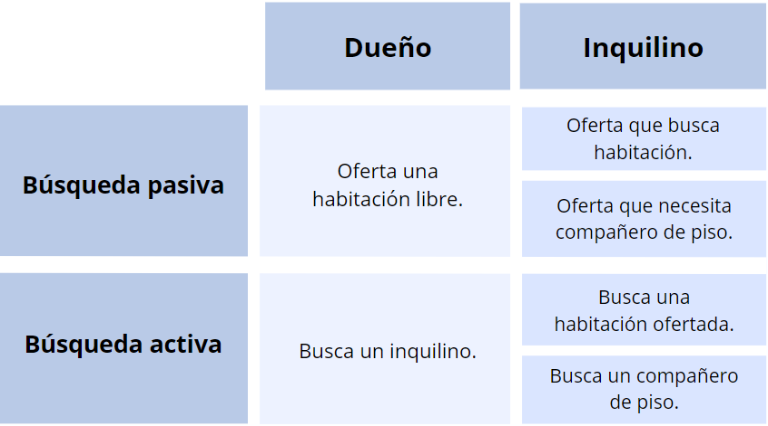
Producto Mínimo Viable
Notes:
Encargado: Marina
Texto:

Slide 15
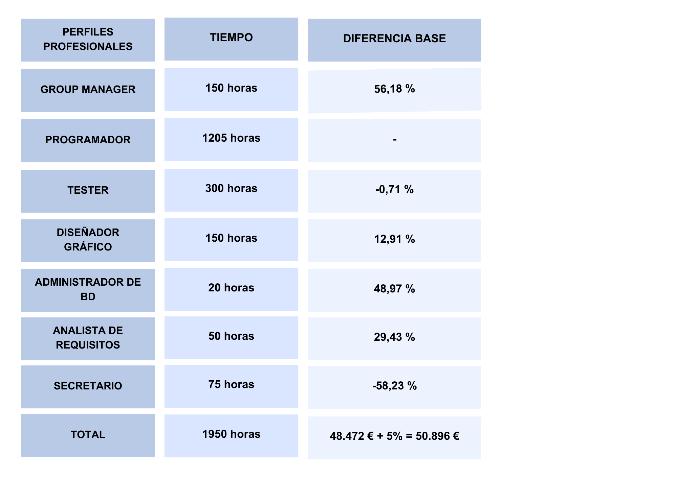
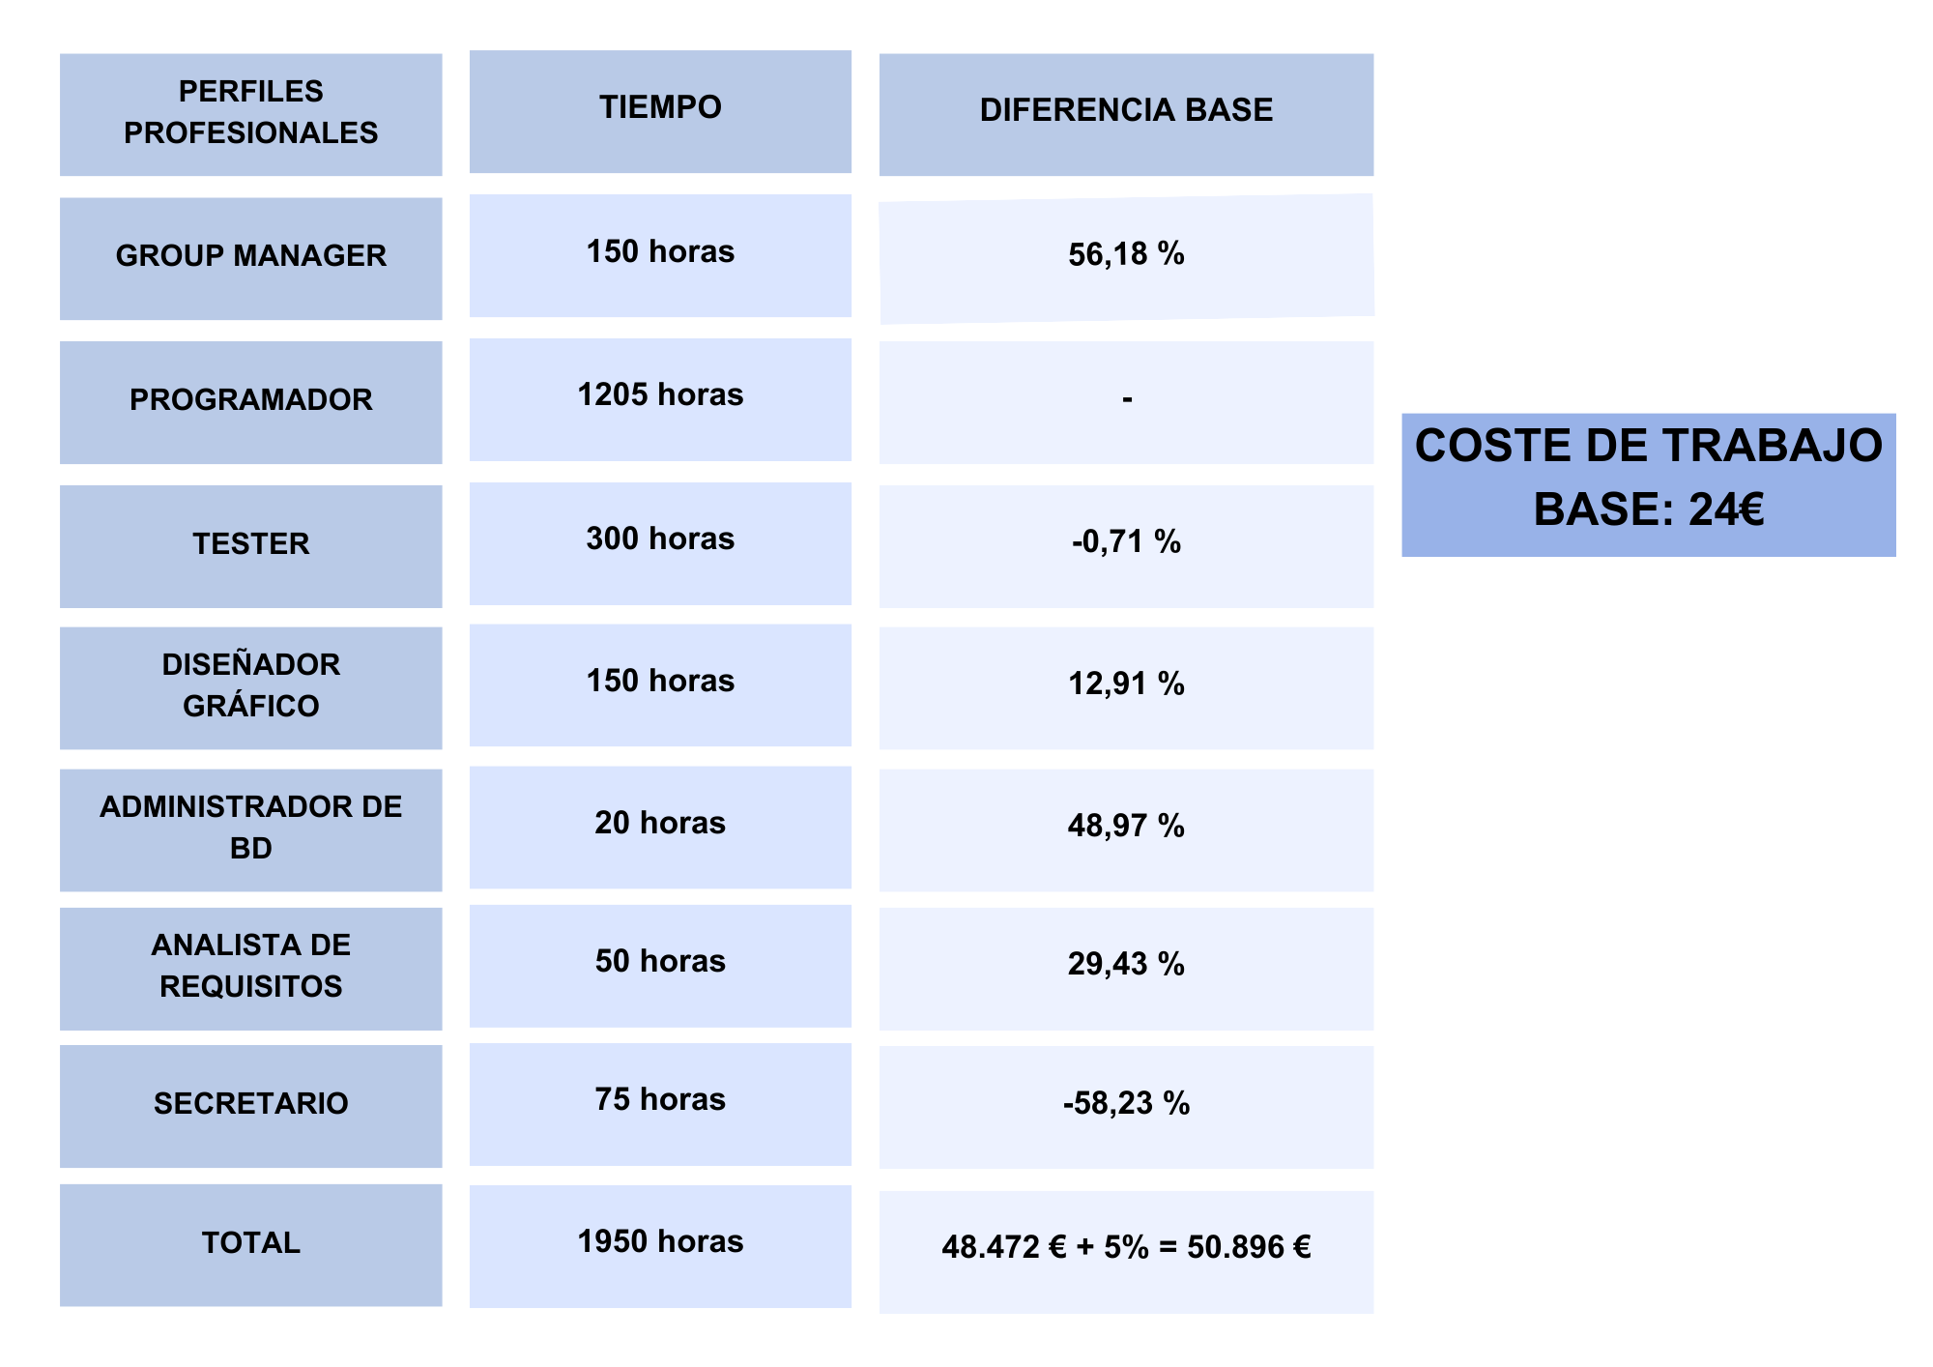
TCO
Notes:
Encargado: Dani

Slide 16
TCO
Notes:
Encargado: Dani

Slide 17






TCO
Costes mensuales
Total: 473€
Notes:
Encargado: Dani
Texto:

Slide 18
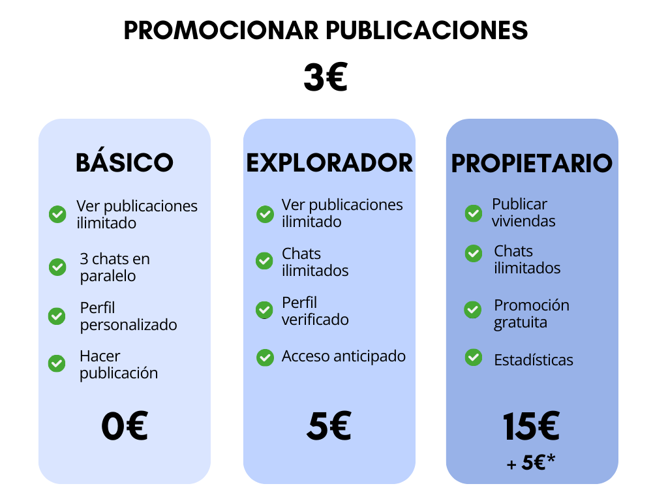
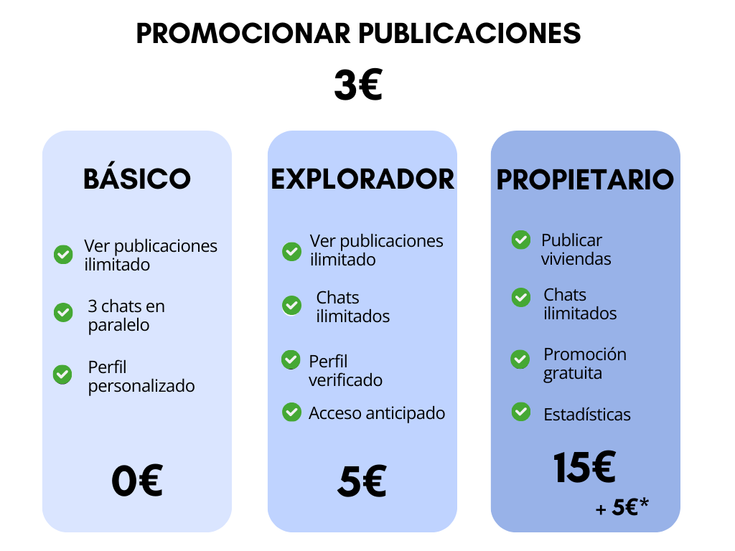

Pricing
Notes:
Encargado: Marina
Texto: Respecto al pricing podemos tenemos los siguentes planes
El plan basico, el cual será gratuito y permite ver todas las publicaciones disponibles, solo podrás tener 3 chat en paralelo, es decir, hasta que no se cierre uno no podrás hablar con otra perosna, un perfil personalizado según tus preferencias, el cual lo tendra todo aquel que esté registrado y hacer una publicacion
El plan explorador, en el que se pagarán 5 euros mensuales incluye todo lo del basico con la diferencia de que tendria chats ilimitados, podrá obtener el perfil verificado para dar más confianza al resto de personas y podrán tener acceso anticipado el cual les permite ver las publicaciones con un dia de antelacion
Dos roles de usuarios ejemplares serían el buscador y el inquilino como vimos anterior mente.
Por último tenemos el plan propietario, en el que se pagaran 15 € mensules y 5€ por vivienda adicional, esto te permitirá publicar un anuncio, tambien el chat ilimitado, la promocion gratuita para que tus piso o pisos se vean el primero y las estadísticas como, cuantas personas han interactuado con tu publicacion. Un claro ejemplo de estos clientes serian los propietarios.
Y por ultimo promocionar publicaciones por tan solo 3€, esto quiere decir que durante 24h tanto como buscador como inquilino, su publicación aparecerá de las primeras

Slide 19
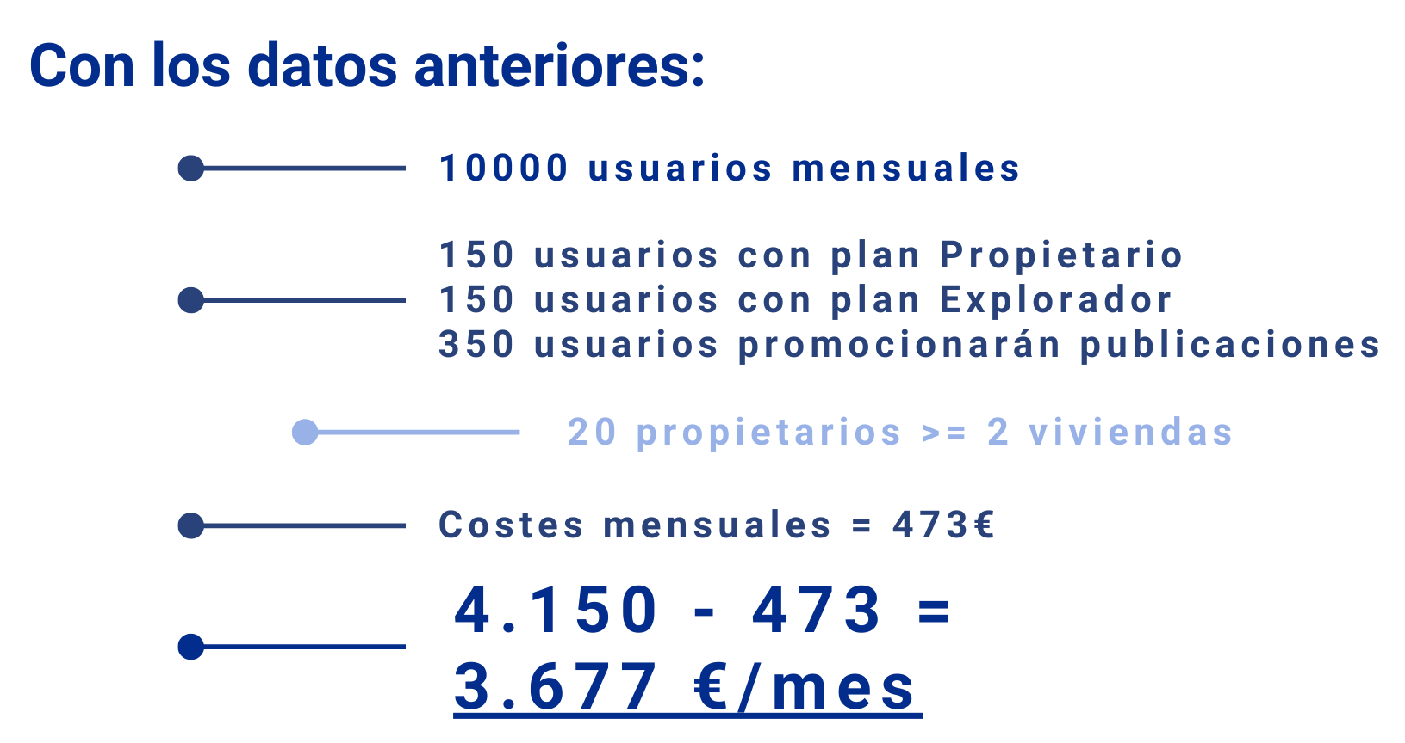

Pricing
Notes:
Encargado: DAni
Texto:

Slide 20
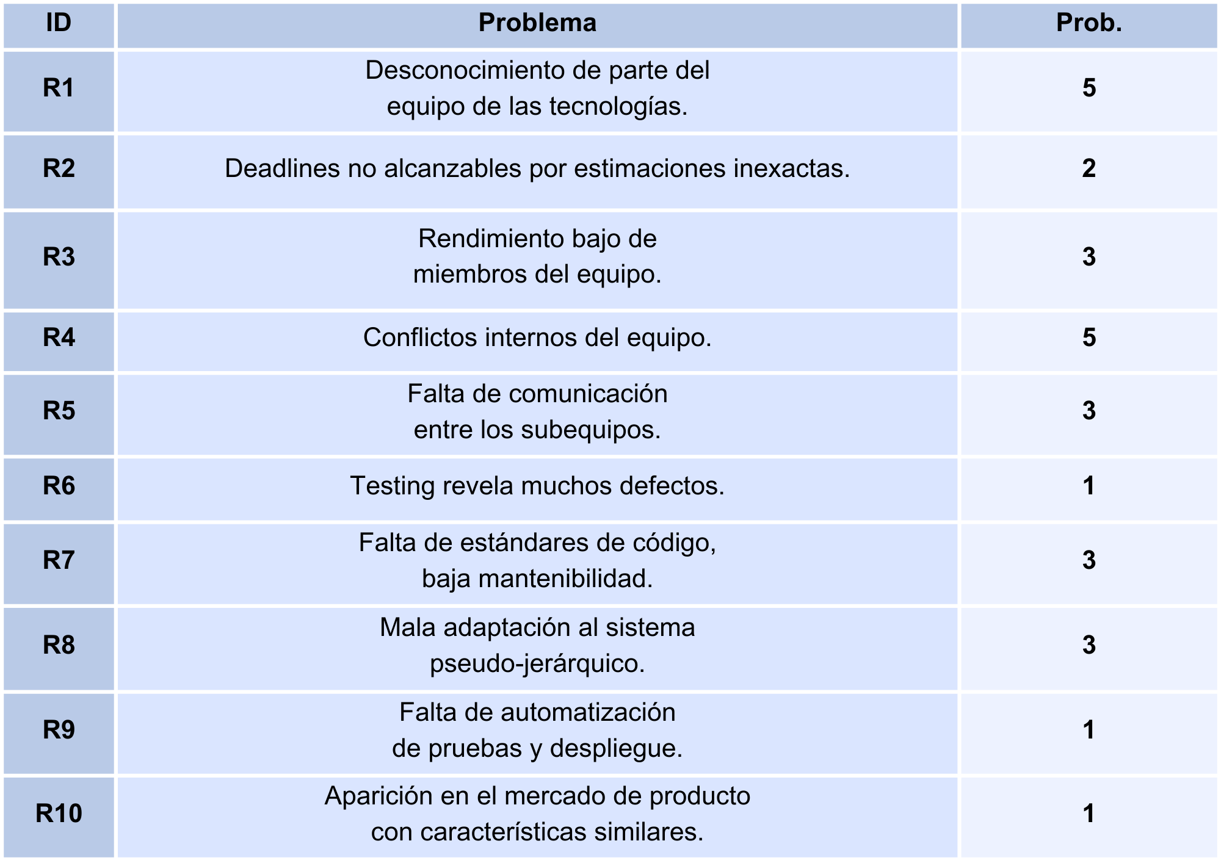
Seguimiento de riesgos
Notes:
Encargado: DAni
Texto:
En nuestro proyecto hemos identificado por ahora unos 10 riesgos. Los hemos clasificado mediante la probabilidad y el impacto o severidad, entre 1 y 5. A partir de esto se les ha asignado un factor numérico, que es el producto de ambos y una prioridad cualitativa. También hemos definido un plan de acción para cada riesgo.
El primero podemos ver que es que parte del equipo no conoce las tecnologías elegidas. Tiene el máximo de probabilidad y un impacto medio, lo que lo convierte en un riesgo peligroso con un factor de 15 y una alta prioridad. Como contingencia se va a formar al equipo en estas tecnologías.
Luego tenemos que no se puede alcanzar un entregable por malas estimaciones, en este caso, se volverán a realizar las estimaciones.
Si algún miembro del equipo tiene un bajo rendimiento, se le informará de lo que se espera y se monitorizará.
En caso de algún conflicto interno ó falta de comunicación, los group manager se encargarán de solucionarlo.

Slide 21
Seguimiento de riesgos
Notes:
Encargado: DAni
Texto: Estos riesgos se centran un poco más en el código.
En caso de que el testing revele defectos, se intentará refactorizar.
Si el código no es mantenible por falta de estándares, se definirán estándares comunes.
Si no nos podemos adaptar al sistema de los Group Manager, estos irán rotando o se irán cambiando los equipos.
Si encontramos necesarios procesos de Integración contínua, se realizarán.
Y si resulta que aparece otro competidor más con características similares, realizaremos un análisis de emergencia para mejorar nuestro producto.

Slide 22




Seguridad
reCAPTCHA
Notes:
Encargado: Marina
Texto: Vamos a asegurar la seguridad de varias maneras.
Primero vamos a mirar si las viviendas ofertadas existen mediante el número de catastro.
Cada usuario va a ser verificado mediante un SMS y podrá ser reportado por otros usuarios, en cuyo caso un administrador o moderador actuará en consecuencia.
Por último se integrarán sistemas de captcha para prevenir bots dentro de la aplicación.

Slide 23
Índice
Mercado
Cliente
Nuestro producto
Planificación
Nuestro equipo
Mockups
Notes:
Encargado:
Texto: Finalmente, hablaremos de nuestro equipo.

Slide 24



Sprint 1
Se implementará la funcionalidad core de la aplicación
Registro e inicio de sesión
Búsqueda pasiva de pisos y usuarios
Búsqueda activa de pisos y usuarios
Notes:
Encargado: MARINA
Se implementará la funcionalidad core de la aplicación
Registro e inicio de sesión
Sistema de búsqueda pasiva de pisos y usuarios
Sistema de búsqueda activa de pisos y usuarios

Slide 25


Sprints 2 y 3
Se implementará funcionalidad secundaria
Chat individuales y grupales
Geolocalización
Testing
Notes:
Encargado: MARINA
Se implementará la funcionalidad core de la aplicación
Registro e inicio de sesión
Sistema de búsqueda pasiva de pisos y usuarios
Sistema de búsqueda activa de pisos y usuarios

Slide 26







Herramientas
Notes:
Encargado: DANI
Se implementará la funcionalidad core de la aplicación
Registro e inicio de sesión
Sistema de búsqueda pasiva de pisos y usuarios
Sistema de búsqueda activa de pisos y usuarios

Slide 27





Metodología
Commit
Issues
Versionado
Branching
Código
Notes:
Encargado: DANI
Se implementará la funcionalidad core de la aplicación
Registro e inicio de sesión
Sistema de búsqueda pasiva de pisos y usuarios
Sistema de búsqueda activa de pisos y usuarios

Slide 28
Índice
Mercado
Cliente
Nuestro producto
Planificación
Nuestro equipo
Mockups
Notes:
Encargado:
Texto: Finalmente, hablaremos de nuestro equipo.

Slide 29
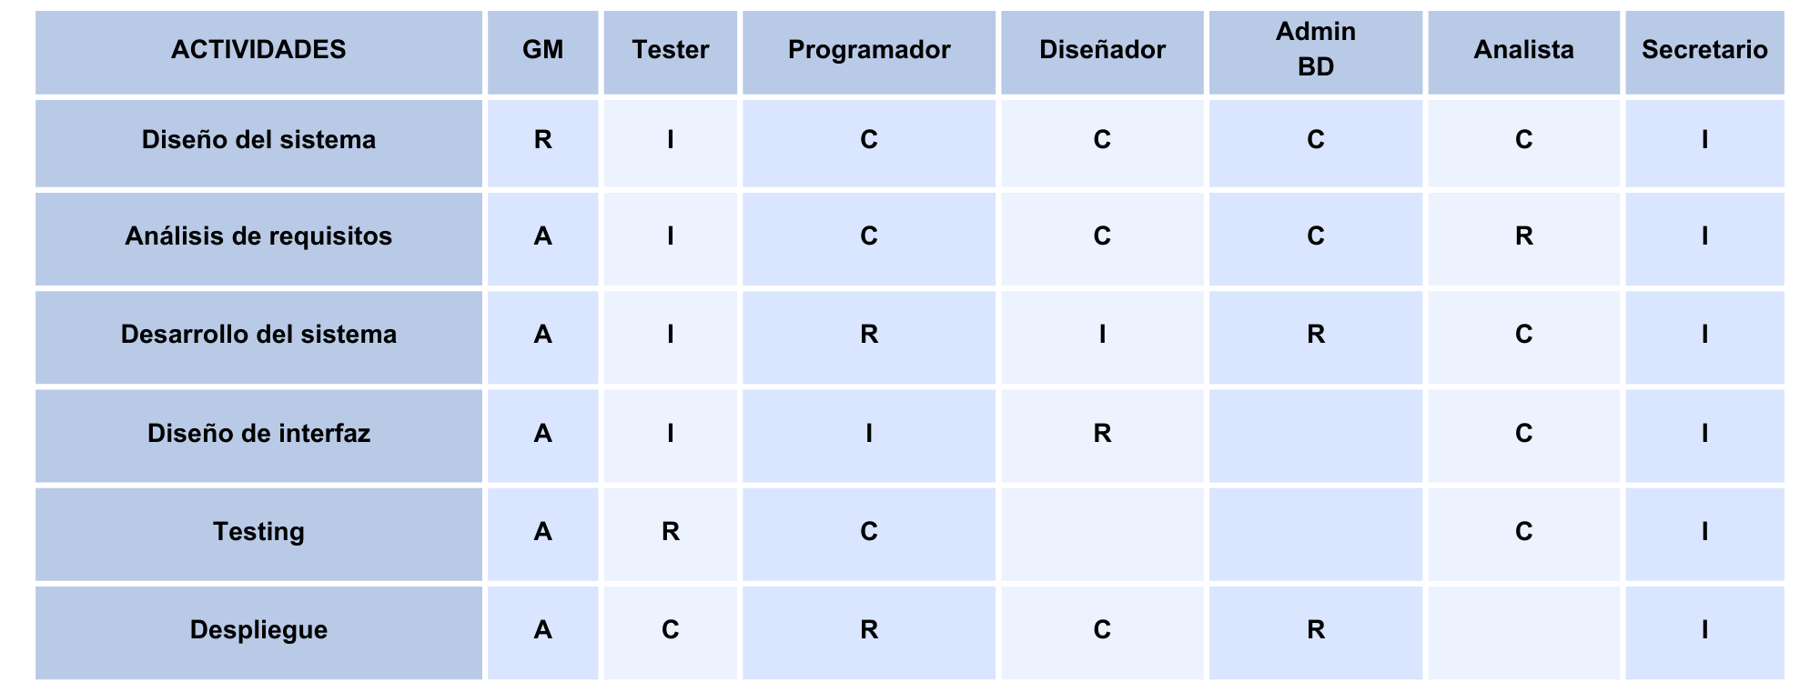
Matriz RACI
Notes:
Encargado: Dani
Texto: Esta es nuestra matriz RACI con los roles que vamos a tener en principio. En general, una actividad va a estar realizada por uno o varios roles, consultando o informando al resto con los Group Manager de responsables y el secretario será informado en todas las tareas.
Podemos empezar por el diseño del sistema, que será tarea de los Group Manager, consultando con el resto de roles.
El análisis de requisitos será tarea de los analistas.
Los programadores y los administradores de base de datos se encargarán del desarrollo del sistema, así como del despliegue.
Los diseñadores se encargan de la interfaz.
Los testers harán las pruebas del sistema.

Slide 30


Uso de IA
Guardaremos los prompts de las conversaciones con ambas IAs en la sección de la Wiki de nuestro repositorio
Notes:
Encargado: Marina

Slide 31
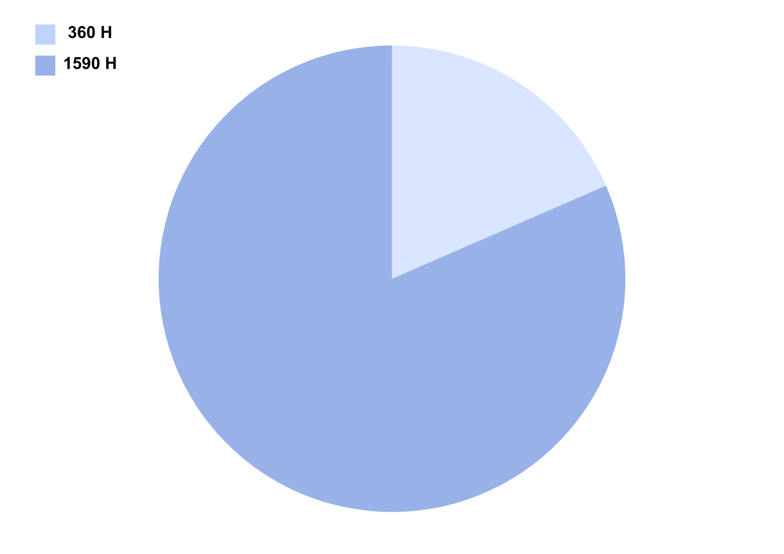
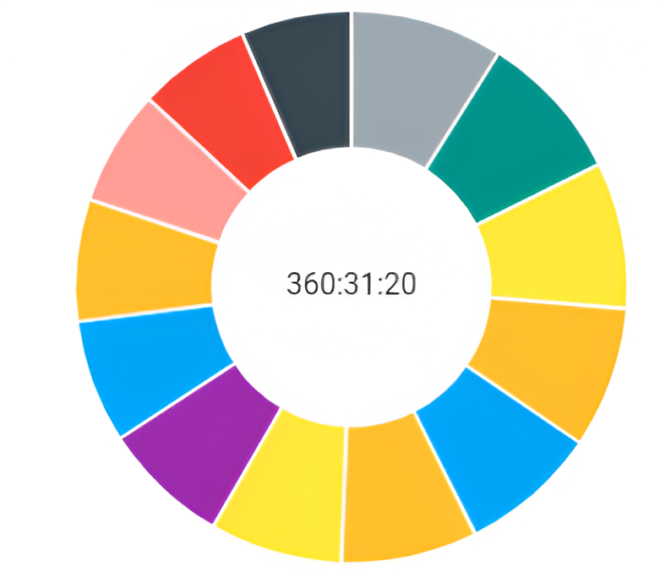
Reloj del equipo
Notes:
Encargado: Marina
Texto:

Slide 32

Seguimiento Commitment Agreement
Según el Commitment Agreement todos los miembros deben haber trabajado el 50% de las horas totales
Todos los miembros han cumplido las condiciones del acuerdo
Notes:
Encargado: Dani
Texto: Por último, nuestro commitment agreement está ya firmado por cada uno de los miembros y serán los Group Manager los encargados de comprobar que se cumple y actuar en consecuencia.

Slide 33
Índice
Mercado
Cliente
Nuestro producto
Planificación
Nuestro equipo
Mockups
Notes:
Texto: Finalmente, hablaremos de nuestro equipo.
Ya ya, pongo el enlace en algun sitio? si quieres meto una diapo en plan asi

Slide 34

Mockups
ENLACE
Notes:
Encargado: Marina
Y como la que tenia en azul entero? Con solo el enlace en blanco pues también la verdad, no quedaba mal

Slide 35

¡Cohabitemos juntos!

